Slide 1

Многопоточное, асинхронное и мультипроцессорное программирование. GIL
Занятие №25

Slide 2
1. Что такое EventLoop?

Slide 3
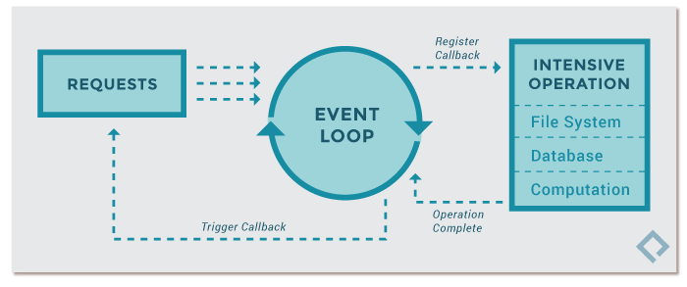
Что такое EventLoop?
Событий цикл — это ядро любого asyncio приложения. Событийные циклы запускают асинхронные задачи и обратные вызовы, выполняют сетевые операции ввода-вывода и запускают подпроцессы.
Разработчики приложений обычно должны использовать высокоуровневые функции asyncio, такие как asyncio.run(), и им редко нужно ссылаться на объект цикла или вызывать его методы. Раздел предназначен в основном для авторов низкоуровневого кода, библиотек и фреймворков, которым требуется более тонкий контроль над поведением цикла событий.
Получение цикла событий
Следующие ниже низкоуровневые функции могут использоваться для получения, установки или создания цикла событий:
asyncio.get_running_loop()¶
Возвращает запущенный цикл событий в текущем потоке ОС.
asyncio.get_event_loop()¶
Получает текущий цикл событий.
asyncio.set_event_loop(loop)¶
Устанавливает loop как текущий цикл событий для текущего потока ОС.
asyncio.new_event_loop()¶
Создает новый объект цикла событий.

